Slide 1


BỘ GIÁO DỤC VÀ ĐÀO TẠO
TRƯỜNG ĐẠI HỌC SƯ PHẠM KỸ THUẬT TP. HỒ CHÍ MINH
KHOA ĐIỆN – ĐIỆN TỬ
BỘ MÔN KỸ THUẬT MÁY TÍNH – VIỄN THÔNG
BÁO CÁO KHÓA LUẬN TỐT NGHIỆP
ĐỀ TÀI: THIẾT KẾ HỆ THỐNG IOT PHÁT HIỆN VÀ CẢNH BÁO MẤT TRỘM, TAI NẠN XE MÁY
GVHD: ThS. Nguyễn Ngô Lâm
SVTH 1: Nguyễn Quang Huy - MSSV: 21161054
SVTH 2: Nguyễn Văn Tính - MSSV: 21161372
Tp. HCM, tháng 6/2025

Slide 2
NỘI DUNG
I
GIỚI THIỆU
II
NỘI DUNG THỰC HIỆN
III
KẾT QUẢ
IV
KẾT LUẬN – HƯỚNG PHÁT TRIỂN
1

Slide 3

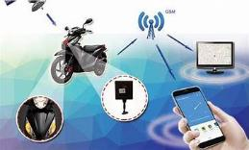
I. GIỚI THIỆU
1. LÍ DO CHỌN ĐỀ TÀI
Xe máy là phương tiện phổ biến nhưng dễ bị mất cắp và gặp tai nạn; nhu cầu cảnh báo nhanh, chính xác là rất cần thiết.
Các giải pháp còn hạn chế, chưa kết hợp được giữa cảnh báo mất trộm và hỗ trợ khi xảy ra tai nạn.
➔Đề tài thực hiện nhằm thiết kế một hệ thống IoT toàn diện giúp phát hiện chuyển động bất thường, định vị xe, gửi cảnh báo từ xa và kích hoạt báo động, góp phần bảo vệ an toàn tài sản cho người dân.
2

Slide 4
I. GIỚI THIỆU
2. MỤC TIÊU ĐỀ TÀI
Bảo vệ tài sản: Phát hiện và cảnh báo trộm cắp xe máy kịp thời qua IoT, giúp giảm nguy cơ mất xe.
Tăng cường an toàn: Tự động nhận diện tai nạn và gửi thông báo khẩn cấp để hỗ trợ cứu hộ nhanh chóng.
Hỗ trợ quản lý: Cập nhật vị trí và trạng thái xe theo thời gian thực, hỗ trợ quản lý an ninh và giao thông.
3

Slide 5
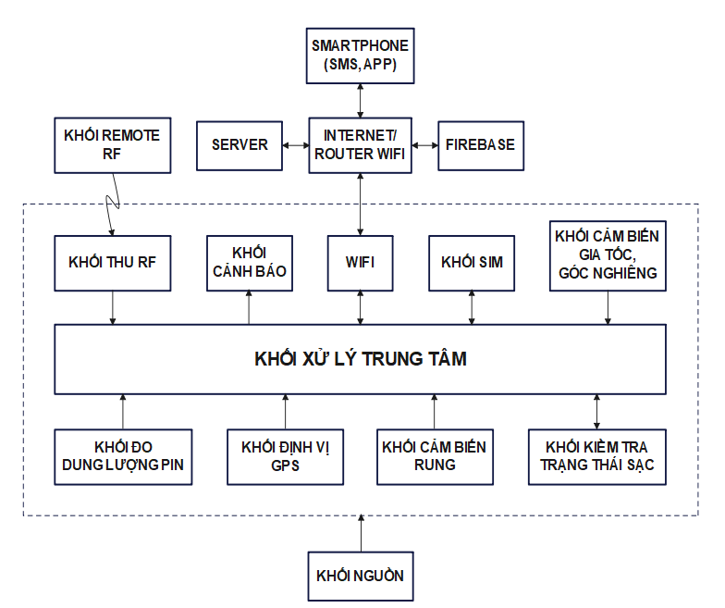
II. NỘI DUNG THỰC HIỆN
1. SƠ ĐỒ KHỐI HỆ THỐNG
4
Sơ đồ khối hệ thống

Slide 6
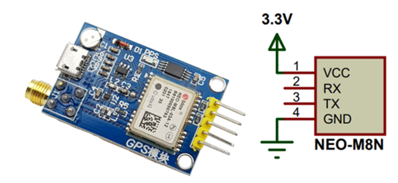
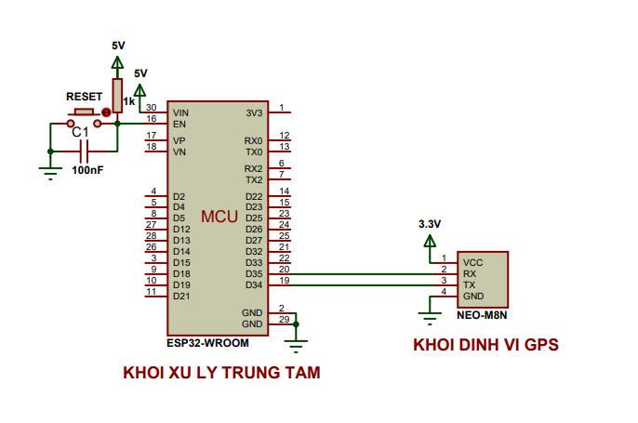
II. NỘI DUNG THỰC HIỆN
1.1 KHỐI ĐỊNH VỊ GPS
Điện áp hoạt động: 3.3 - 5VDC
Dòng điện: 45mA
Tốc độ truyền: 9600 (cấu hình từ 4800 đến 115200)
Thời gian khởi động: 27 giây (nhanh nhất) bắt đầu khởi động nóng: 1 giây
Nhiệt độ hoạt động: -40 đến 85°C
Kết nối GPS với ESP32
5

Slide 7
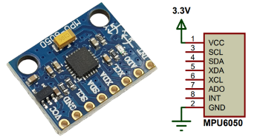
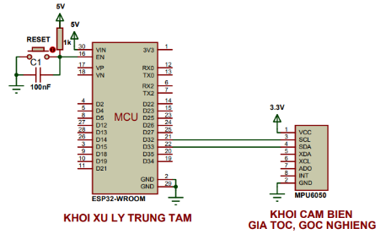
II. NỘI DUNG THỰC HIỆN
1.2 CẢM BIẾN GIA TỐC MPU6050
Điện áp sử dụng: 3 - 5VDC
Độ phân giải góc: ± 250 500 1000 2000 °/s
Độ phân giải gia tốc: ± 2 ± 4 ± 8 ± 16g
Kết nối MPU6050 với ESP32
6

Slide 8
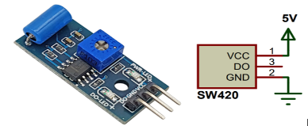
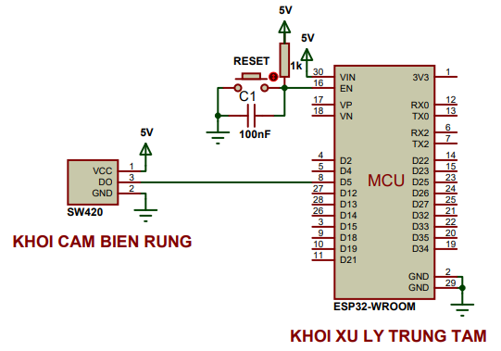
II. NỘI DUNG THỰC HIỆN
1.3 CẢM BIẾN RUNG
Điện áp hoạt động: 3.3 - 5VDC
Dòng điện tiêu thụ: 15mA
Tín hiệu ngõ ra: Digital
Kết nối SW420 với ESP32
7

Slide 9
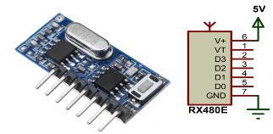
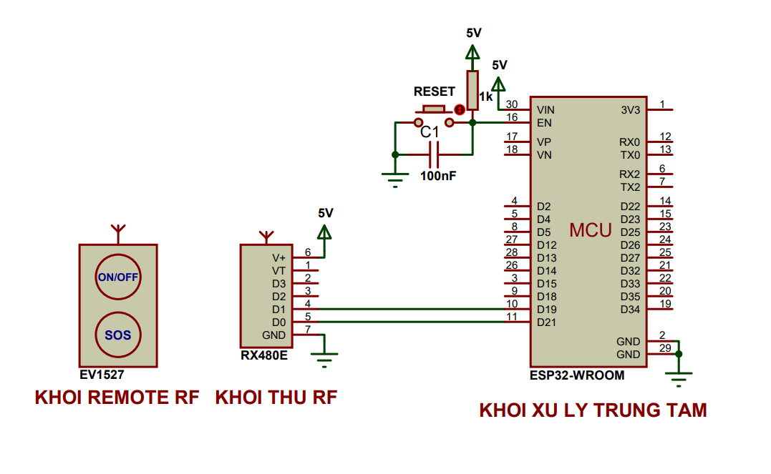
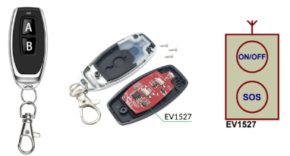
II. NỘI DUNG THỰC HIỆN
1.4 BỘ THU PHÁT RF
Điện áp hoạt động: 6VDC
Dòng điện tiêu thụ: 12mA
Tần số sóng: 433MHz
Công suất phát: 10 – 15mW
Khoảng cách phát: 100 – 150m
Tốc độ truyền: 50 – 60KHz
Độ lệch tần số: ± 0.2MHz
Điện áp hoạt động: 2.5 - 5VDC
Dòng điện hoạt động: 3mA
Tần số làm việc: 433MHz
Dải tần số: ± 0.2MHz
Khoảng cách thu: 150m
Nhiệt độ làm việc: -25 đến 75°C
Độ lệch tần số: ± 0.2MHz
Kết nối RF với ESP32
8

Slide 10

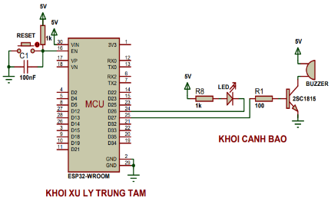
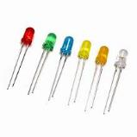
II. NỘI DUNG THỰC HIỆN
1.5 KHỐI CẢNH BÁO
Kết nối BUZZER & LED với ESP32
9

Slide 11
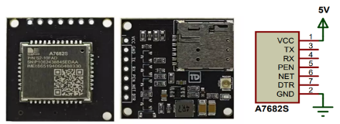
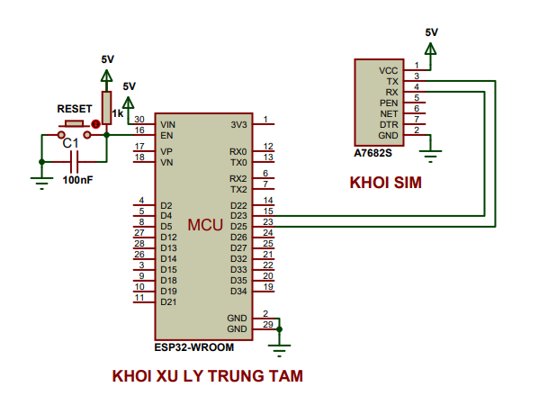
II. NỘI DUNG THỰC HIỆN
1.6 KHỐI SIM
Điện áp hoạt động: 4.5 - 16VDC
Mạng sử dụng: 4G Cat. 1
Mức logic I/O-TTL: 3.3V hoặc 5V (allow<16V)
Giao thức hỗ trợ: TCP/IP/IPV4/IPV6/Multi-PDP/FTP/FTPS/HTTP/HTTPS/DNS
Tốc độ: LTE(Mbps): 10(DL)/5(UL)
Nhiệt độ hoạt động: -40 đến +85 °C
Kết nối SIM với ESP32
10

Slide 12
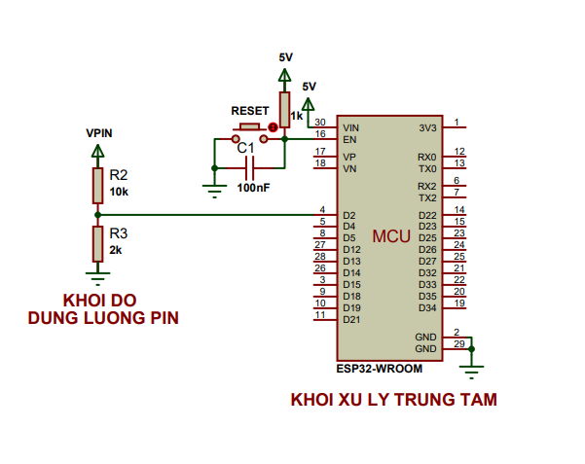

II. NỘI DUNG THỰC HIỆN
1.7 KHỐI ĐO DUNG LƯỢNG PIN
Thiết Vpin đi qua mạch cầu phân áp (R2 và R3) để giảm điện áp mà VĐK có thể đọc được từ: 0 – 3.3V
Công thức tính:
$$V_{pin}= \left(\frac{analogRead(D2)​}{4095} ×3.3\right) ×6$$
Kết nối khối đo pin với ESP32
11

Slide 13
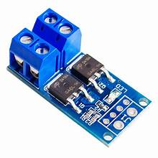
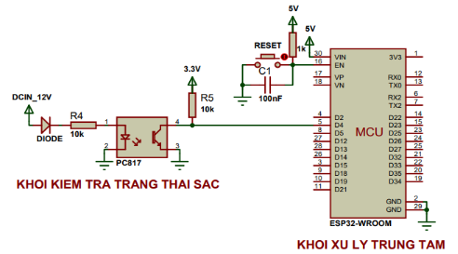
II. NỘI DUNG THỰC HIỆN
1.8 KHỐI KIỂM TRA SẠC
Cấp nguồn DCIN_12V, dòng điện đi qua LED trong PC817 làm LED phát sáng, kích hoạt transistor quang bên trong.
Chân collector nối với D4 bị kéo xuống GND qua emitter, khiến D4 nhận mức logic thấp.
Trong mạch thực tế thì nhóm đã dùng mạch công suất mosfet để bật/tắt việc sạc pin từ ắc quy cho hệ thống.
Kết nối khối sạc với ESP32
12

Slide 14
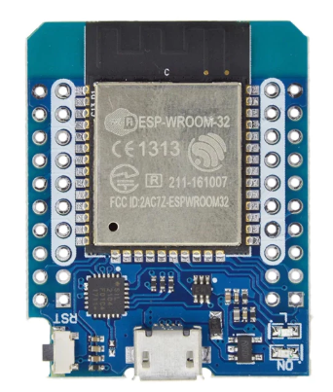
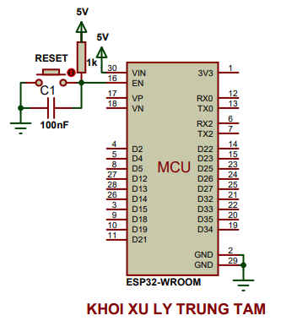
II. NỘI DUNG THỰC HIỆN
1.9 KHỐI XỬ LÝ TRUNG TÂM
Điện áp cung cấp: 5VDC từ cổng USB hoặc chân VCC 3.3VDC từ chân 3.3V
IC chính: ESP32-WROOM-32
Xung clock: 80 - 240MHz
Bộ nhớ SRAM: 520kB
Wifi: 802.11 b/g/n
Bluetooth: Chuẩn classic và BLE
13

Slide 15
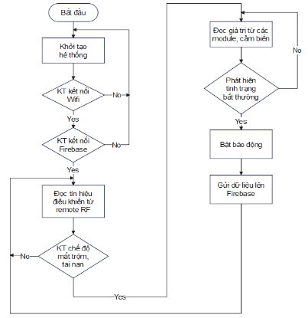
II. QUÁ TRÌNH THỰC HIỆN
2. LƯU ĐỒ HOẠT ĐỘNG
14
Lưu đồ hoạt động bộ xử lý trung tâm

Slide 16
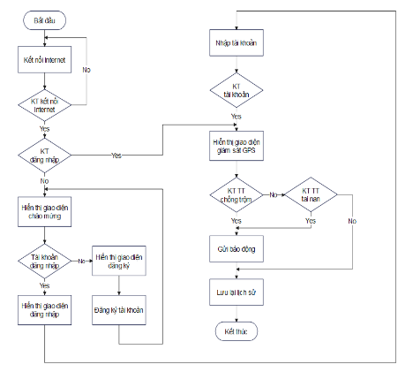
II. QUÁ TRÌNH THỰC HIỆN
2. LƯU ĐỒ HOẠT ĐỘNG
15
Lưu đồ hoạt động cho ứng dụng di động

Slide 17
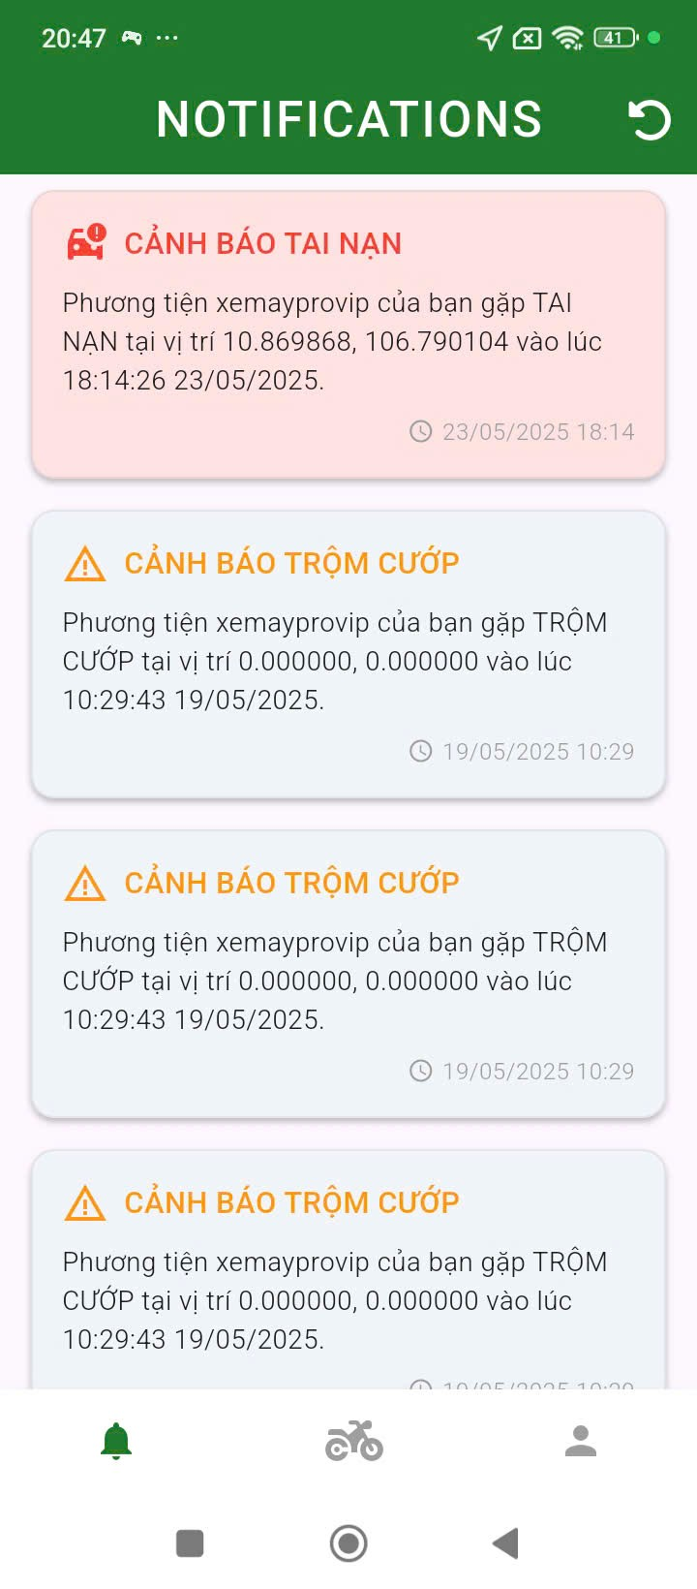
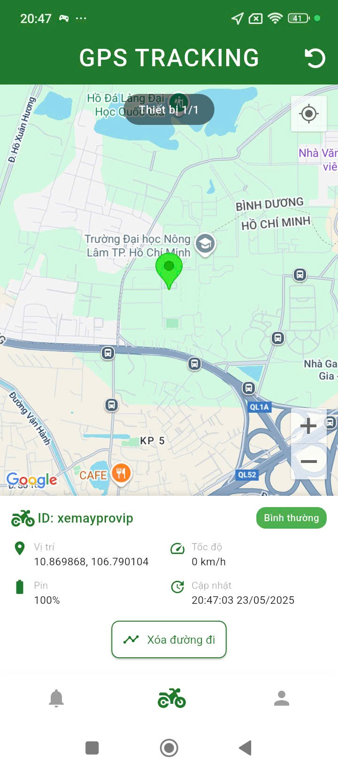
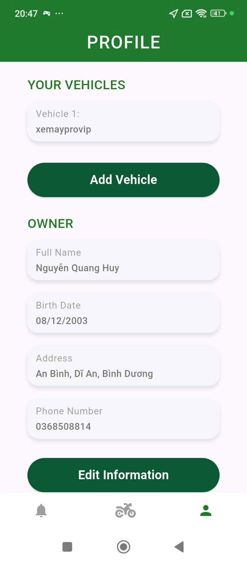
III. KẾT QUẢ
1. HIỂN THỊ GIAO DIỆN TRÊN APP
16
Cảnh báo
Giám sát GPS
Thông tin cá nhân

Slide 18
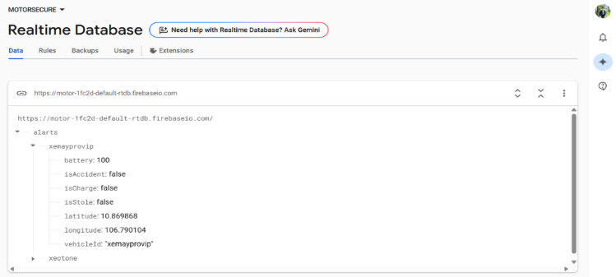
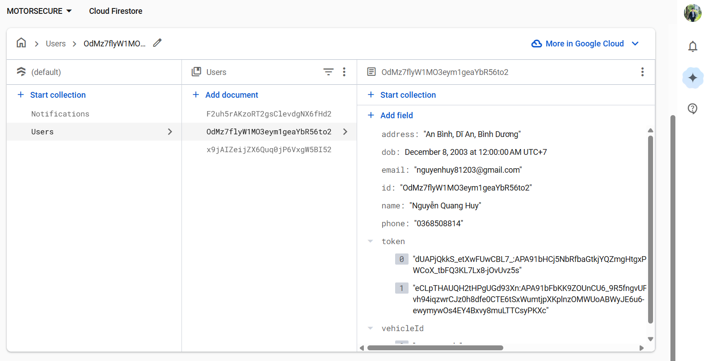
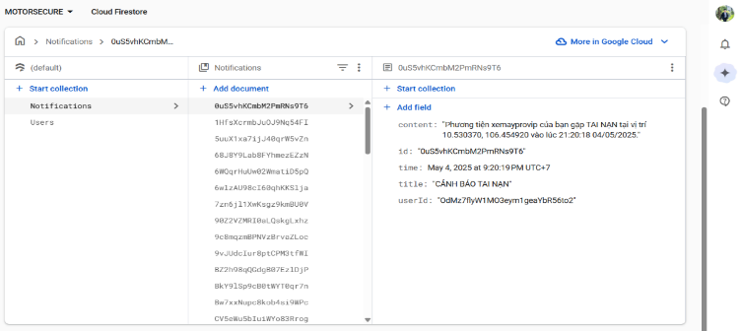
III. KẾT QUẢ
2. HIỂN THỊ TRÊN FIREBASE
Hiển thị kết quả lưu trữ trên Firebase
17
Hiển thị giao diện kết quả từ hệ thống
Hiển thị giao diện thông tin người dùng

Slide 19
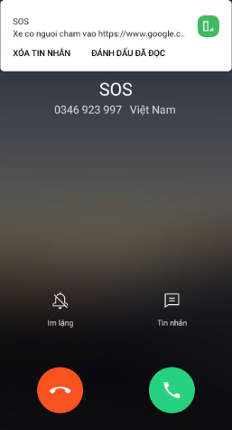
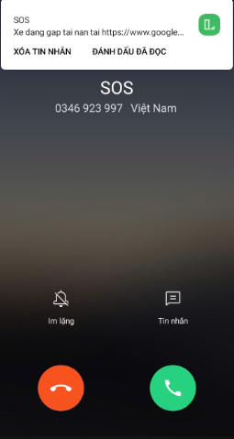

III. KẾT QUẢ
3. HIỂN THỊ SMS VÀ CUỘC GỌI
18
Xe có người chạm vào
Xe bị tai nạn
Gửi vị trí xe hiện tại

Slide 20
IV. KẾT LUẬN – HƯỚNG PHÁT TRIỂN
KẾT LUẬN
Hệ thống hoạt động ổn định, phát hiện chính xác trộm cắp và tai nạn, truyền dữ liệu nhanh và đáng tin cậy qua kết nối không dây.
Thiết kế phần cứng tối ưu, bố trí linh kiện gọn gàng, dễ bảo trì; ứng dụng hiển thị thông tin rõ ràng, hỗ trợ giám sát từ xa hiệu quả.
Kết quả đạt được khả quan, khẳng định tính khả thi và tiềm năng ứng dụng thực tế cao; hướng phát triển là nâng cấp và thương mại hóa hệ thống.
19

Slide 21
IV. KẾT LUẬN – HƯỚNG PHÁT TRIỂN
HẠN CHẾ
Chi phí phần cứng còn cao: Hệ thống sử dụng nhiều linh kiện hiện đại như cảm biến, module không dây, vi điều khiển…, khiến chi phí sản xuất và lắp đặt tăng, khó tiếp cận với người dùng phổ thông hoặc doanh nghiệp nhỏ.
Chưa tối ưu tích hợp với xe máy: Hệ thống chưa khai thác hiệu quả các tài nguyên sẵn có trên xe (như nguồn điện, cảm biến tích hợp...), dẫn đến việc phải bổ sung phần cứng ngoài, gây phức tạp và tăng chi phí.
20

Slide 22
IV. KẾT LUẬN – HƯỚNG PHÁT TRIỂN
HƯỚNG PHÁT TRIỂN
Nâng cấp khả năng truyền thông không dây
Tích hợp công nghệ LoRaWAN hoặc 5G để tăng độ ổn định.
mở rộng phạm vi truyền dữ liệu, đặc biệt ở khu vực sóng yếu như nông thôn hoặc đô thị đông đúc.
Hoàn thiện ứng dụng di động
Cải tiến giao diện thân thiện, trực quan hơn.
Bổ sung biểu đồ, bản đồ định vị và tùy chọn cảnh báo thời gian thực.
Tối ưu chi phí – nâng cao tương thích
Thiết kế hệ thống dễ tích hợp với các dòng xe máy phổ biến.
Tận dụng nguồn điện, tín hiệu sẵn có trên xe để giảm chi phí và đơn giản hóa lắp đặt, hướng tới khả năng thương mại hóa.
21

Slide 23

22

